Slide 1


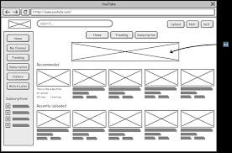
le wireframe, traduit en français par maquette fonctionnelle, désigne un schéma utilisé pour réaliser la maquette d'un site web. le terme regroupe plus généralement l'ensemble des outils dédiés à cette tâche. cette maquette facilite la communication lors de la conception d'un site.
Wireframe

Slide 2
Le prototype
le prototypage logiciel (software prototyping) se réfère à l’ensemble des activités de fabrication de prototype pour les logiciels. cela représente des moutures incomplètes du logiciel en cours de développement.

Slide 3

Balsamique
balsamique : est un outil de création d'images filaires d'interface utilisateur basse fidélité rapide qui reproduit l'expérience de l'esquisse sur un bloc-notes ou un tableau blanc, mais à l'aide d'un ordinateur.
cela vous oblige vraiment à vous concentrer sur la structure et le contenu, en évitant de longues discussions sur les couleurs et les détails qui devraient intervenir plus tard dans le processus.
vous générerez plus d'idées, vous pourrez ainsi éliminer les mauvaises et découvrir les meilleures solutions.
https://balsamiq.com/

Slide 4

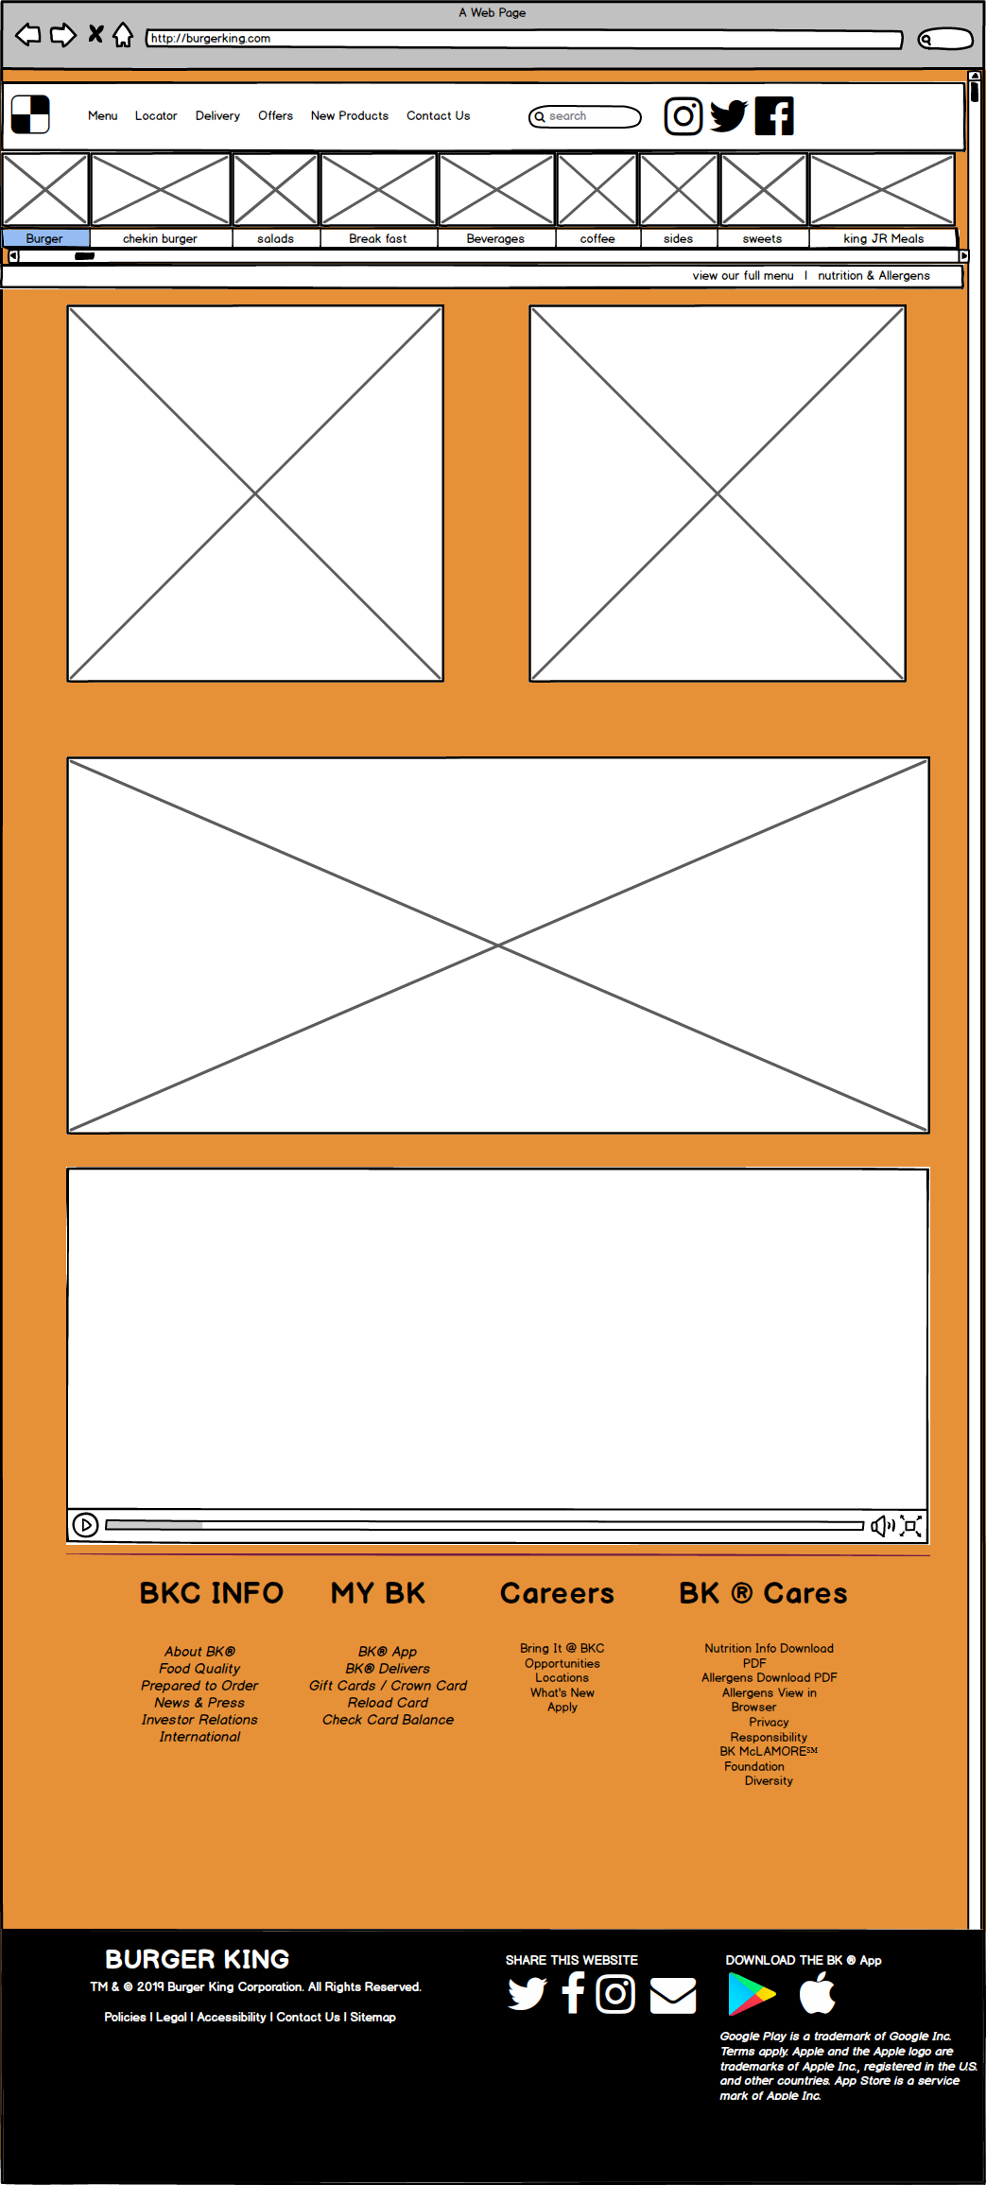

Slide 5

Justinmind
(gratuit)
concevez facilement des prototypes entièrement interactifs
conception à partir de zéro. des wireframes cliquables aux prototypes complètement interactifs.
prototypage réactif
créez des structures filaires pour des sites web et des applications web qui s'adaptent à plusieurs résolutions d'écran pour ordinateurs de bureau et mobiles.
Visualisez vos prototypes Web et mobiles pendant que vous les concevez. Testez vos conceptions avec les utilisateurs.
Collaborez sur vos prototypes
Validez tôt et souvent. Permettez à toutes vos parties prenantes de tester et de réviser votre prototype, sans laisser de place aux malentendus. Améliorez la communication entre les équipes en les mettant toutes sur la même page.
https://www.justinmind.com/

Slide 6
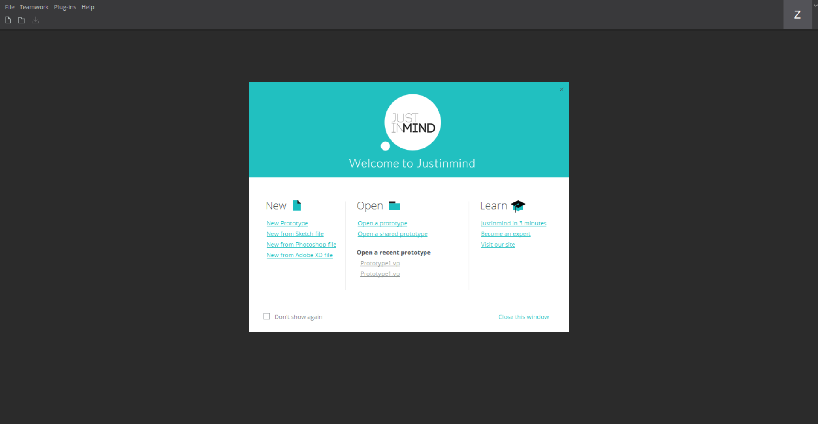

Slide 7
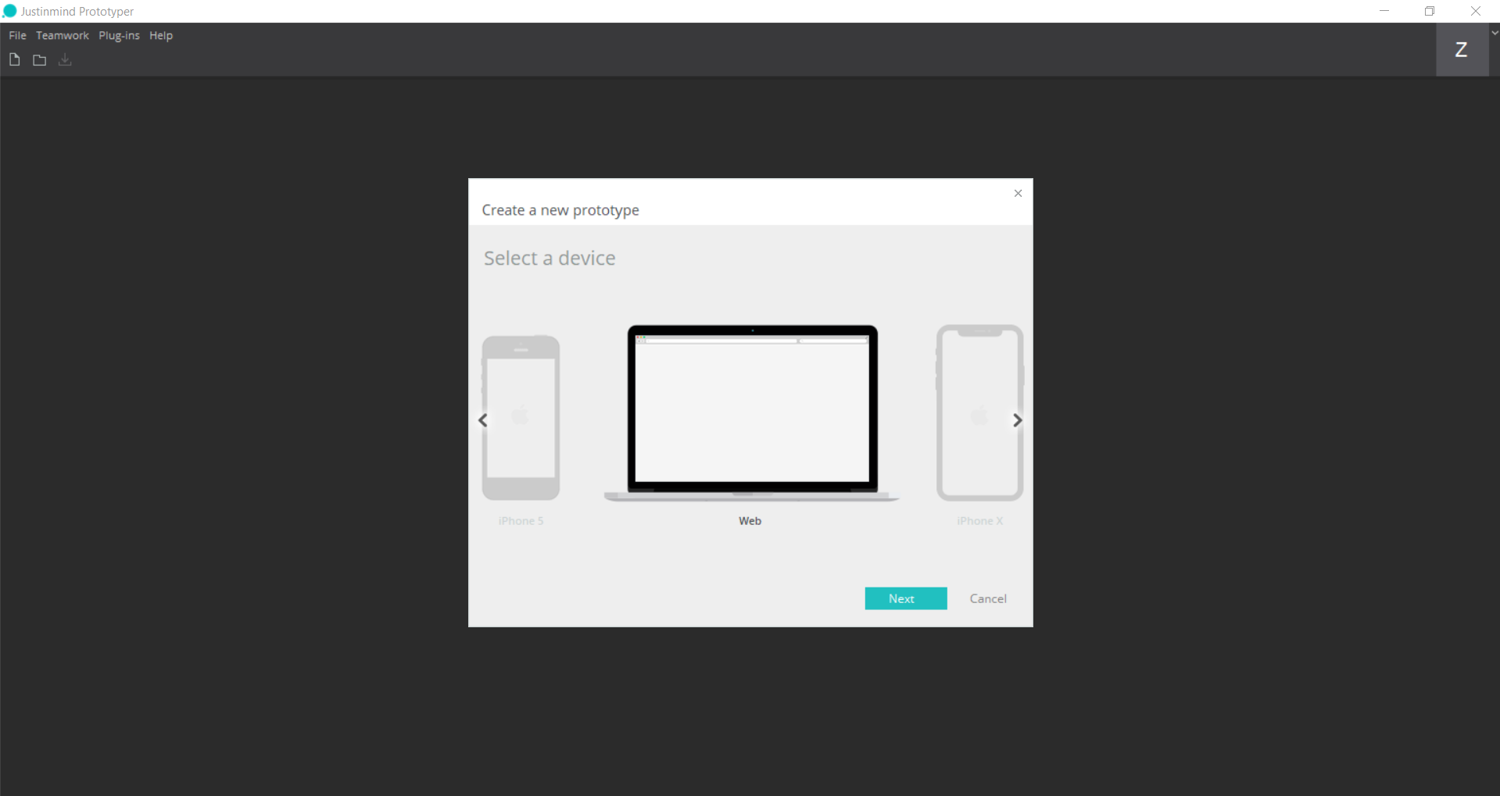

Slide 8
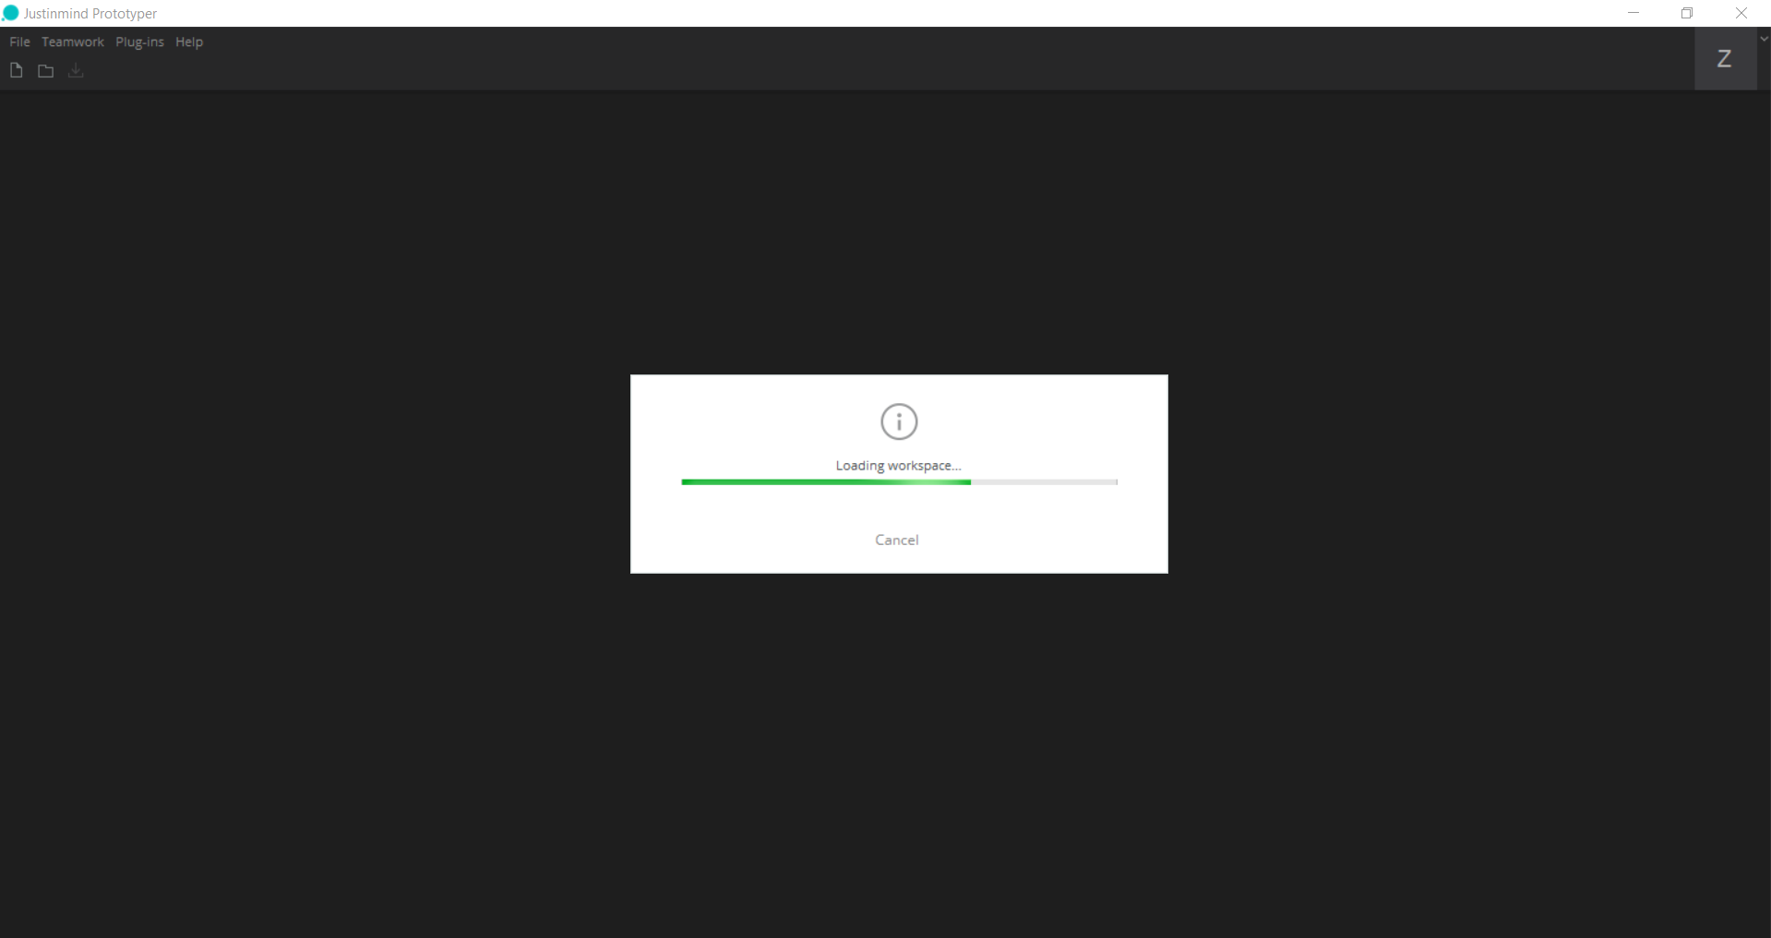

Slide 9
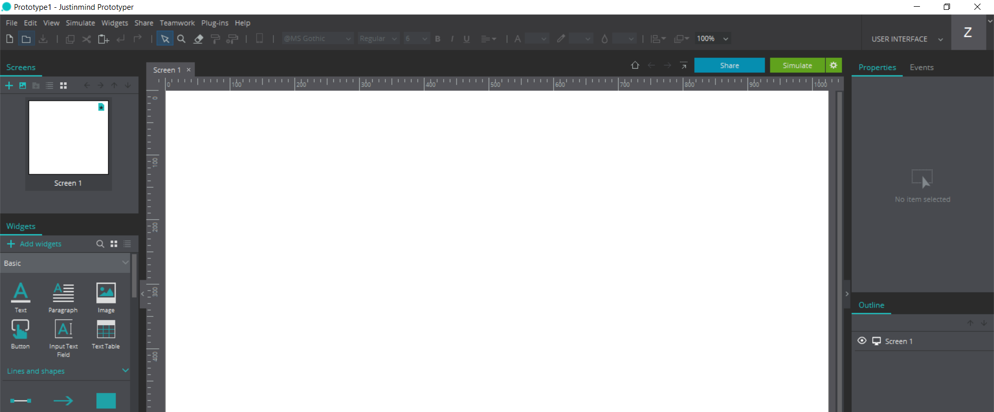

Slide 10
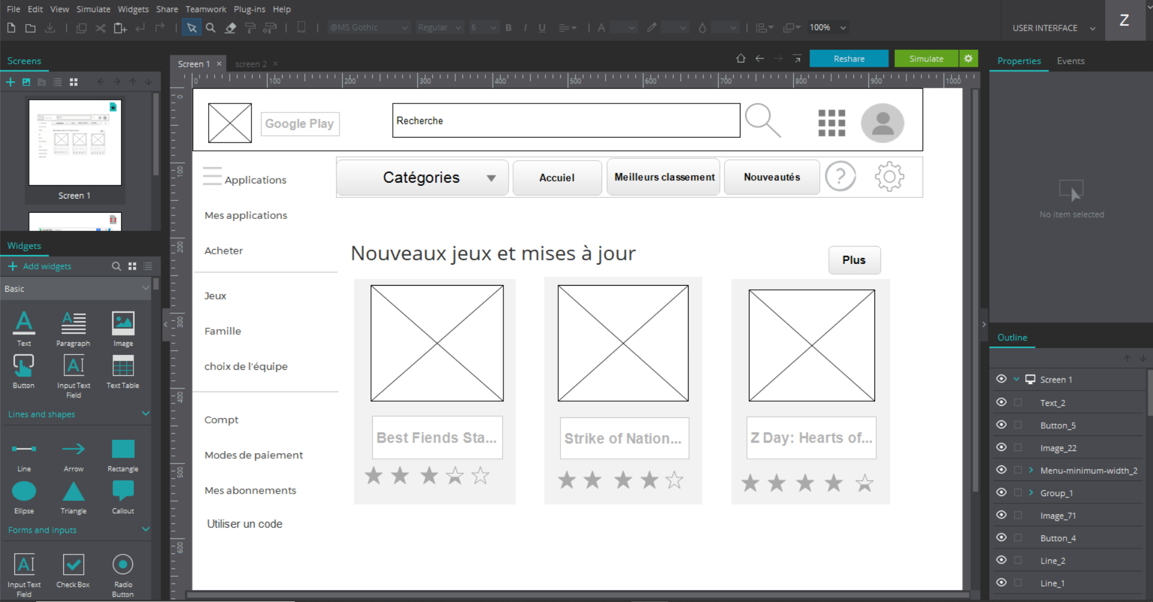

Slide 11
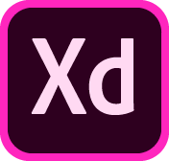
Les outilles utiliser
(gratuit), fournit des dizaines de fonctionnalités performantes pour aider les équipes à créer, prototyper, partager et collaborer sur des expériences élaborées.
(La mise a jour chaque mois)
Créez des expériences d'exception.
Créez des prototypes qui donnent vie à vos expériences.
Partagez et collaborez facilement avec toute votre équipe.
Simplifiez les mises à l'échelle grâce aux systèmes de design.
Une plateforme extensible qui s’adapte à vos besoins
Optez pour le mode de travail qui vous convient.
Adobe XD :
https://www.adobe.com/fr/products/xd.html

Slide 12
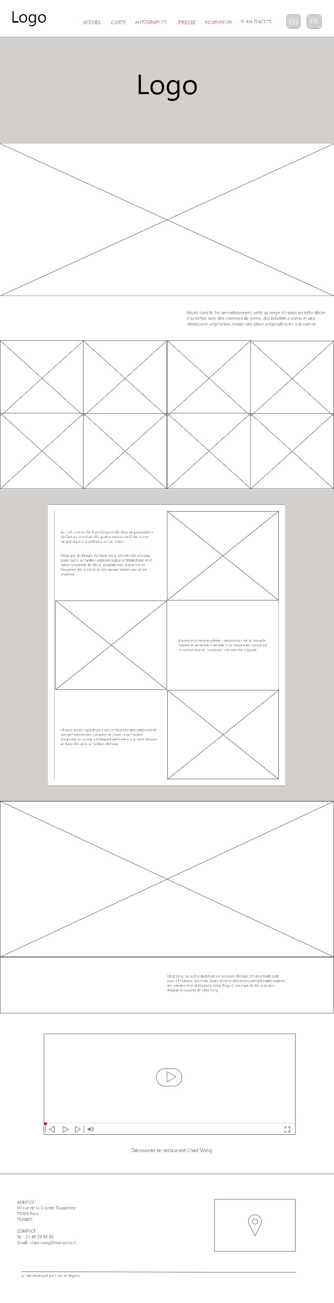
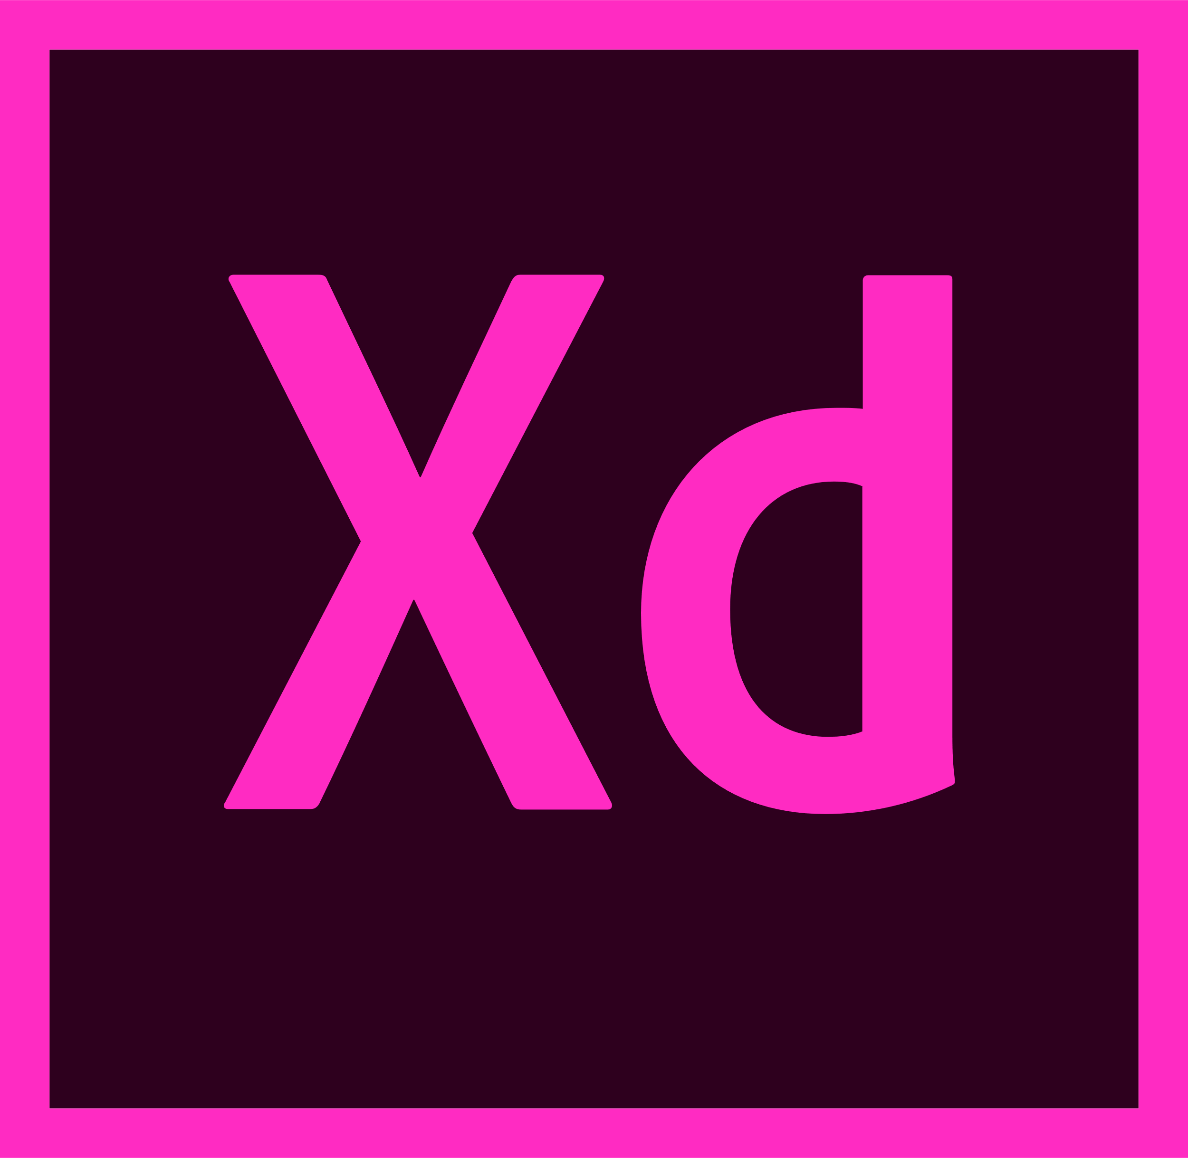
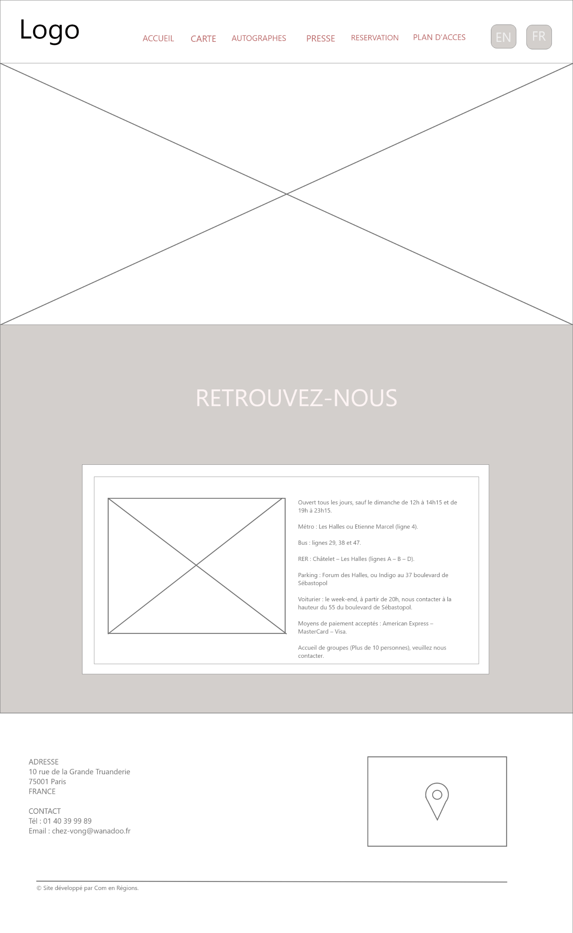

Slide 13
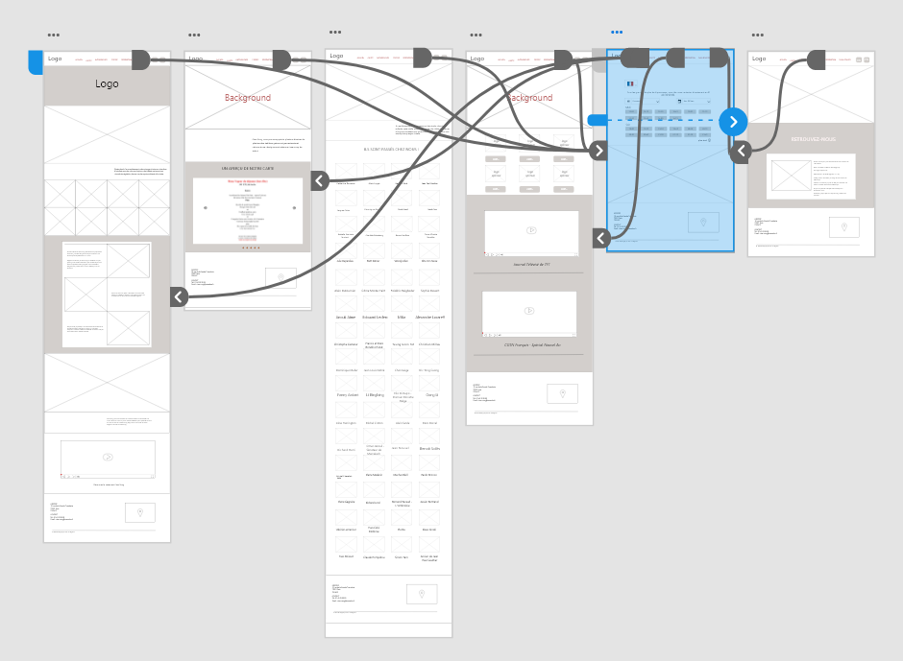
Wirframing application web

Slide 14
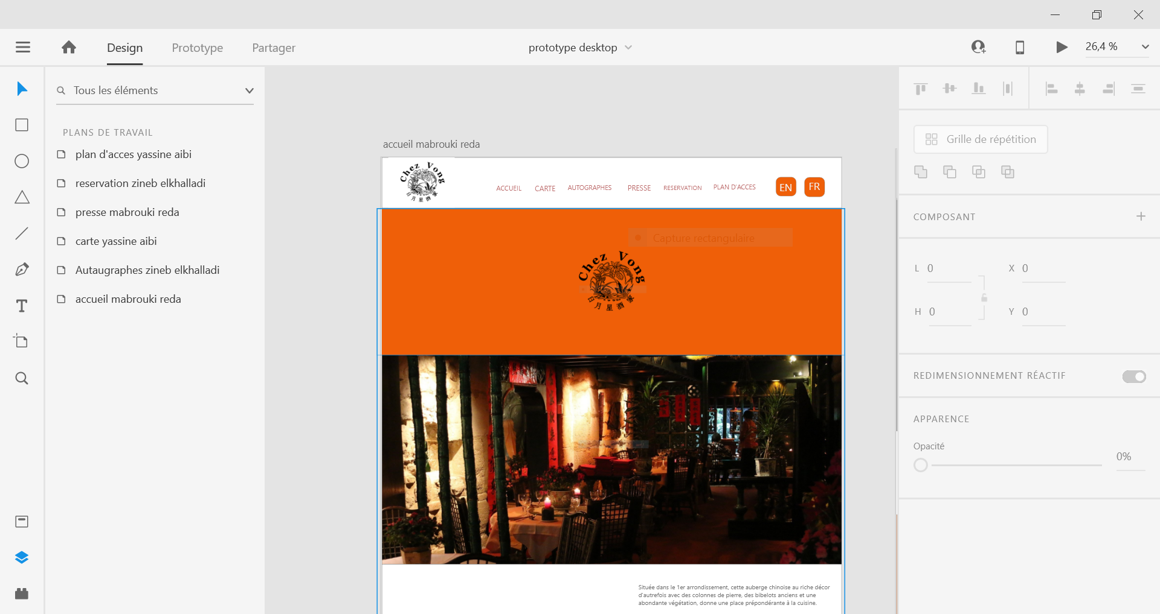

Slide 15
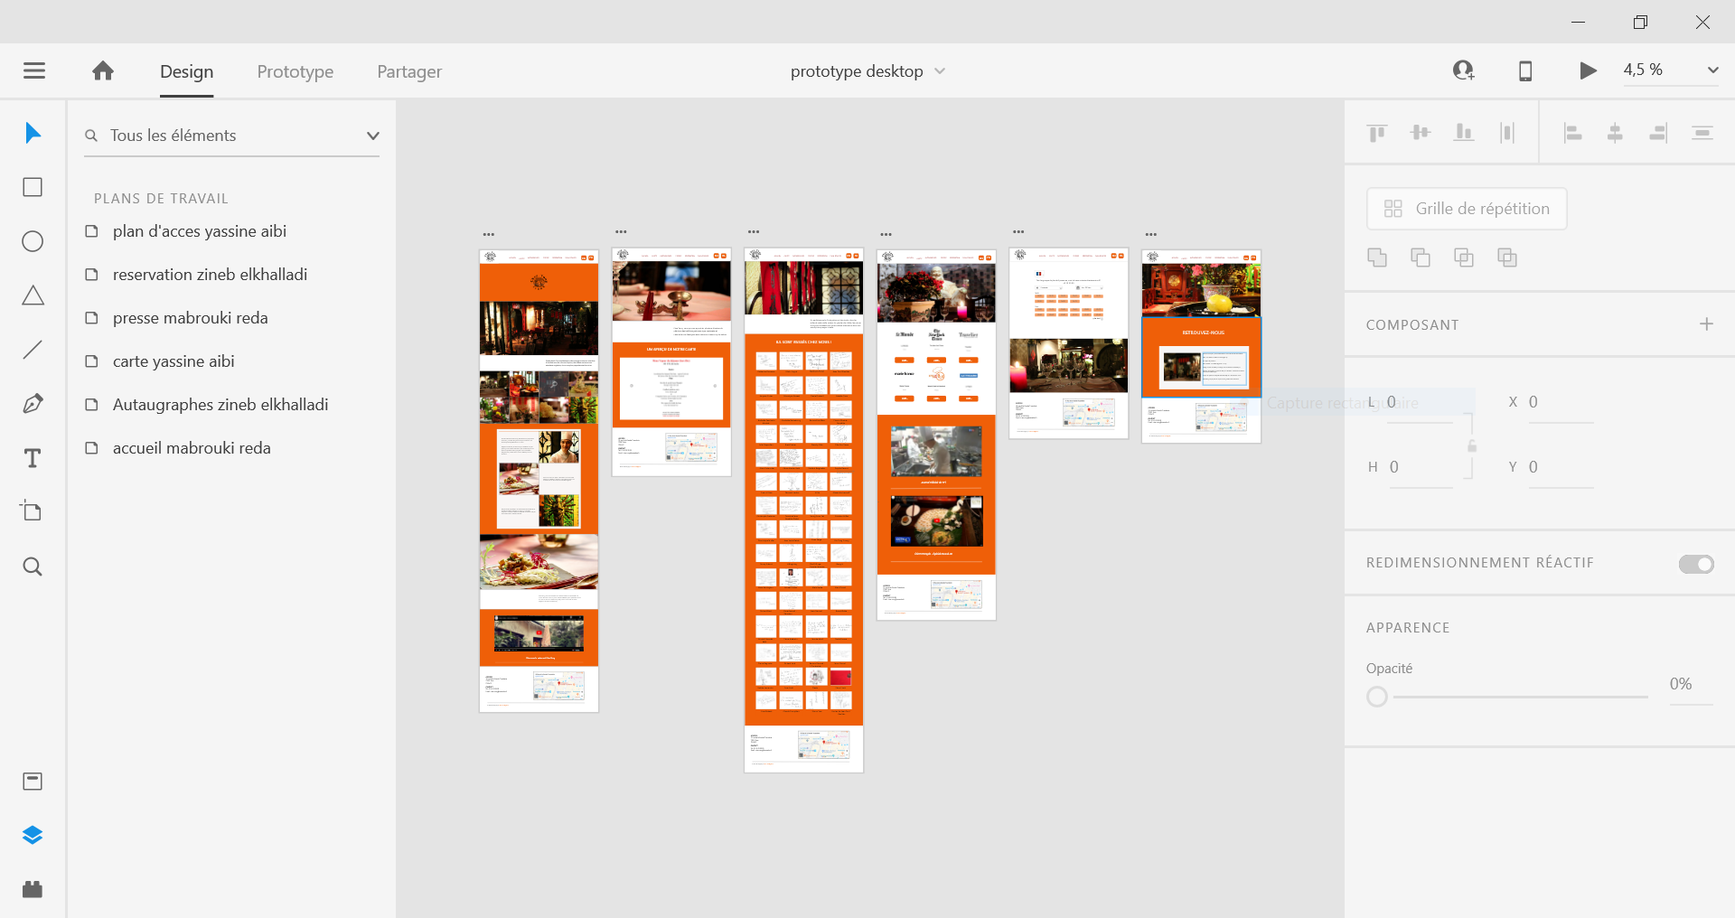

Slide 16
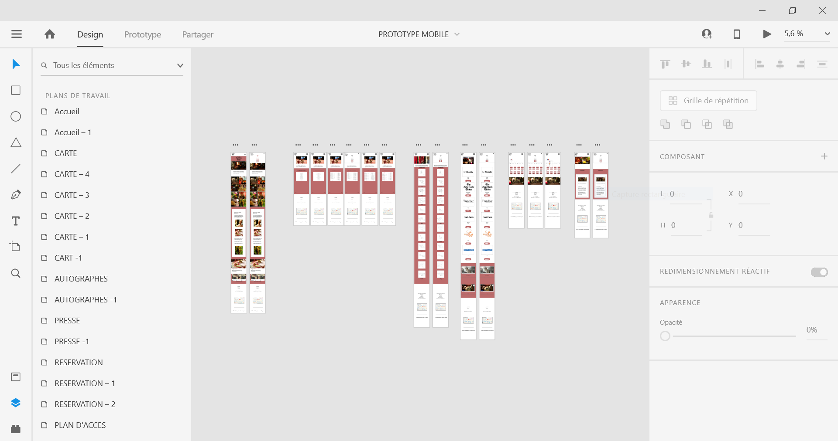

Slide 17
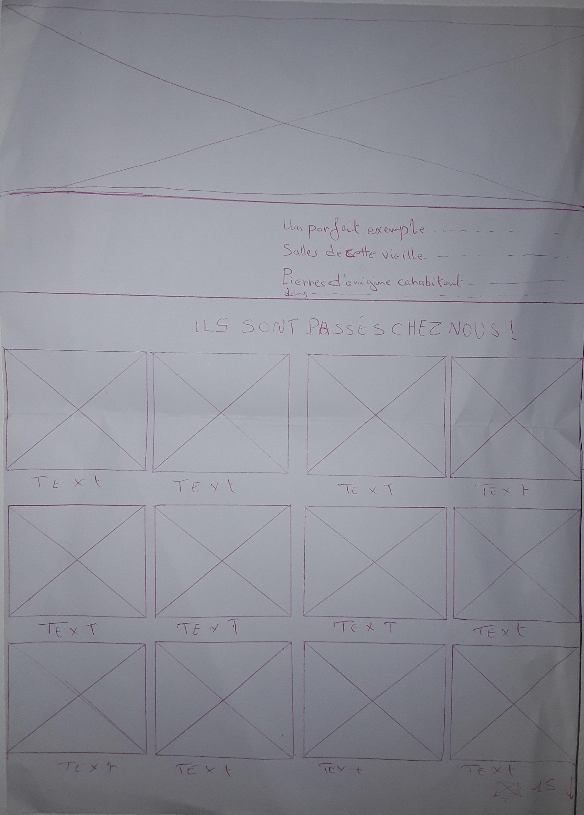
Maquettage sur papier
Maquettage sur xd
mokup
http://www.chez-vong.com/index.html

